Slide 1
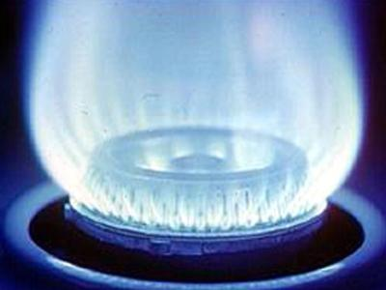
Газовая промышленность России
Выполнила:
Ерёменко Светлана
студентка 4 курса,
ГЕО-с-о-102, направления «География»

Slide 2
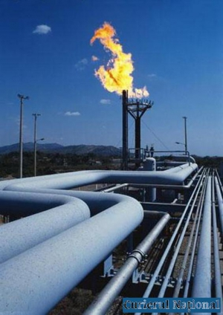
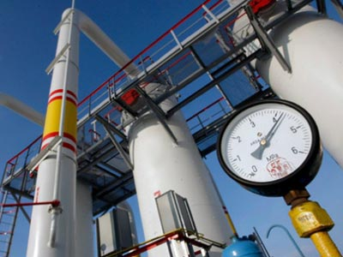
1. Значение отрасли в народном хозяйстве.
Газовая промышленность – отрасль топливной промышленности, охватывающая разведку и эксплуатацию месторождений природного газа, дальнее газоснабжение по газопроводам, производство искусственного газа из угля и сланцев, переработку газа, использование его в различных отраслях промышленности и коммуникально – бытового хозяйства.

Slide 3
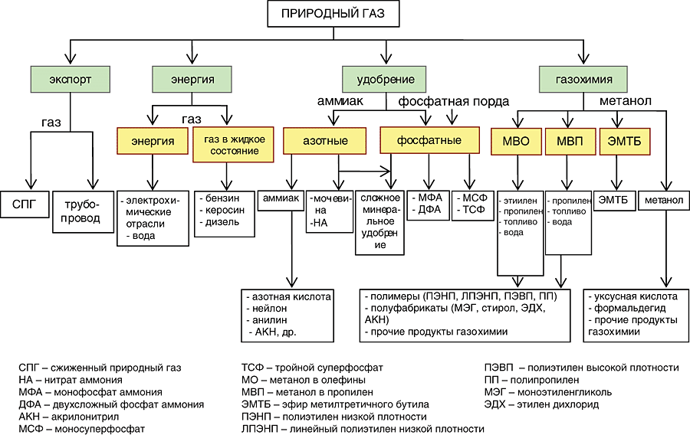
Природный газ – обладает высокой естественной производительностью труда, что способствует широкому использованию его во многих отраслях народного хозяйства. Благоприятные естественные предпосылки природного газа и высокий уровень научно-технического прогресса в его транспортировке во многом обеспечивает ускоренное развитие газодобывающей промышленности.

Slide 4
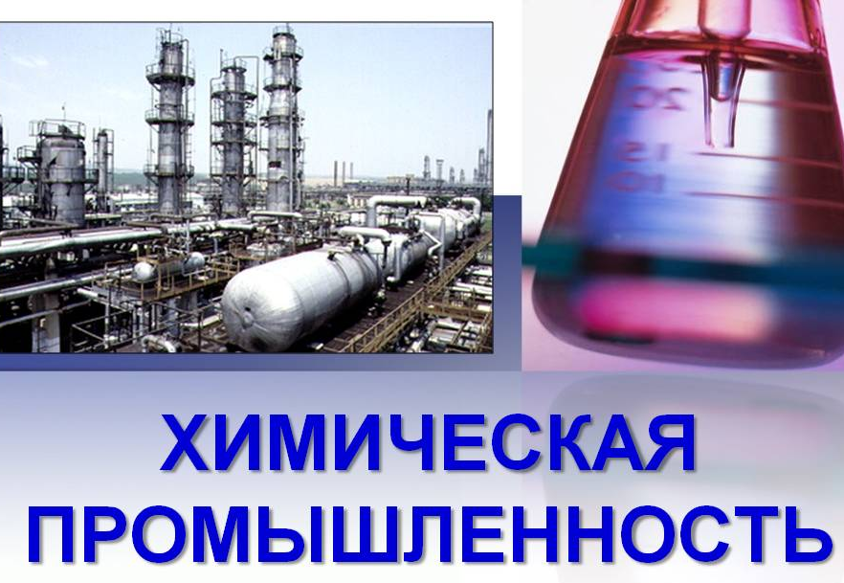
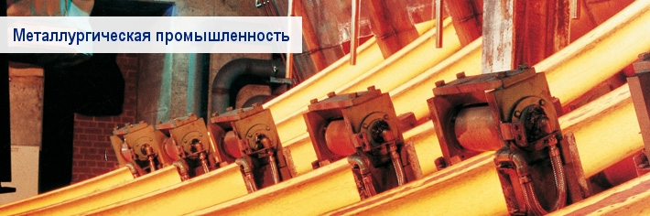
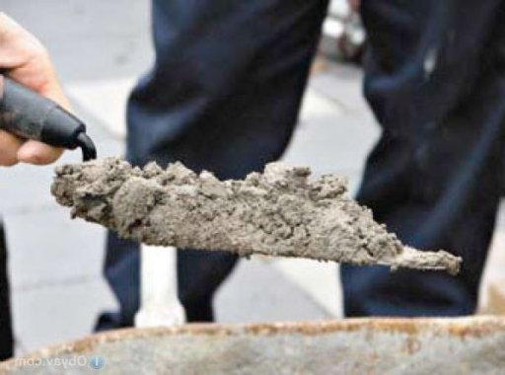

Газ в больших количествах используется в качестве топлива в металлургической, стекольной, цементной, керамической, легкой и пищевой промышленности, полностью или частично заменяя такие виды топлива, как уголь, кокс, мазут, или является сырьем в химической промышленности.

Slide 5


2. Состав отрасли.
В состав газовой промышленности РФ входят следующие элементы:
добыча природного газа;
добыча попутного газа;
производство горючего газа из угля и сланцев;
хранение газа.

Slide 6
Добыча природного газа в России осуществляется роторным и турбинным бурением.
При роторном бурении двигатель расположен на поверхности земли, вращение от него передается долоту через промежуточные механизмы и колонну бурильных труб, имеющих диаметр150 мм. В качестве бурильных труб применяют цельнокатаные (бесшовные) трубы.
Турбинное бурение отличается от роторного тем, что буровой двигатель (турбобур) опускают в скважину и крепят непосредственно над долотом. Турбобур вращается под действием промывочного раствора, который подают в него по бурильным трубам под большим давлением.
В процессе бурения бурильные трубы остаются неподвижными, вращаются только вал турбобура и долото.

Slide 7
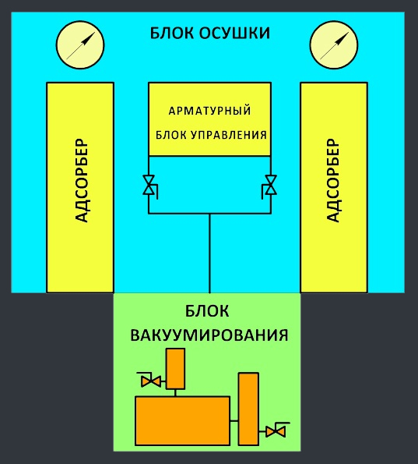
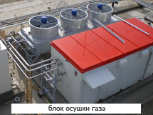
Далее осуществляется обработка природного газа.
Для осушки газа применяют способы:
абсорбционные, т е. поглощение водяных паров жидкостями,
адсорбционные, т. е. поглощение водяных паров твердыми сорбентами,
физические — простое охлаждение или охлаждение с последующей абсорбцией.
сухие и мокрые методы очистки газа от Н2S.

Slide 8
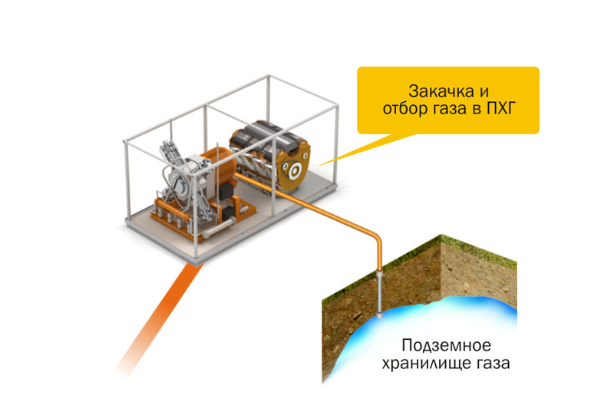
Потребление газа не бывает равномерным в течение года, снижается в летние месяцы и повышается в зимние. Для сглаживания неравномерного потребления и создания аварийного запаса газа у крупных потребителей,например в городах, строили специальные хранилища - газгольдеры,в которых накапливался избыточный газ. Газгольдеры имеют ряд существенных недостатков - они дороги,занимают большие площади и недостаточны по объему.Проблема накопления газа в больших количествах была решена, когда был разработан способ создания подземных хранилищ газа.

Slide 9
3. Технико-экономические показатели развития отрасли
Разведанные запасы газа в России (свободный газ и газовые «шапки») составляют примерно 48 трлн куб. м. Из общего объема разведанных запасов на Западную Сибирь приходится 36,2 трлн куб. м (77,7%), на шельф северных морей — 3,2 трлн куб. м (6,8%), на Восточную Сибирь и Дальний Восток — 2,8 трлн куб. м (6%).
Главной ресурсной базой и основным центром добычи газа на обозримую перспективу для России в целом, остается Западная Сибирь, а именно – Надым-Пур-Тазовский регион и, в перспективе, – полуостров Ямал..
Сформировалось несколько регионов переработки газа - Оренбургский, Астраханский, Сосногорский (Республика Коми) и Западно-Сибирский. Они разнятся по номенклатуре и количеству выпускаемой продукции, что, прежде всего, объясняется объёмом разведанных запасов ближайших месторождений и химическим составом добываемого здесь газа.

Slide 10
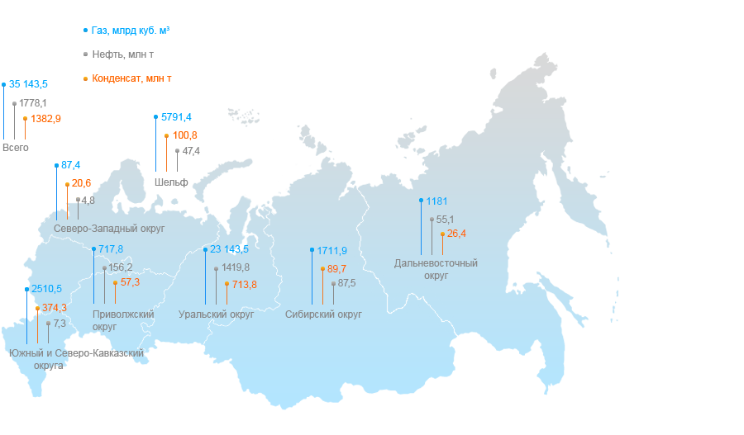
Разведанные запасы газа в России

Slide 11
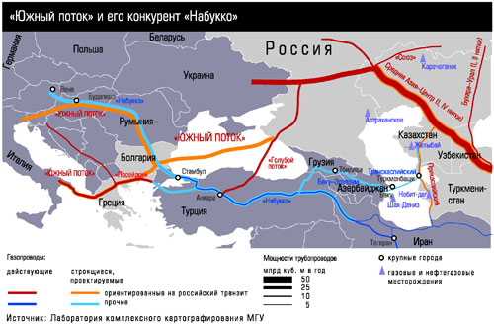
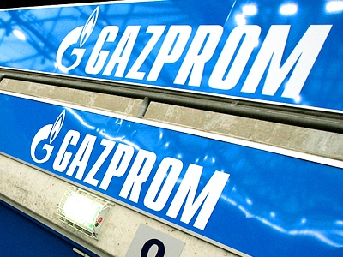
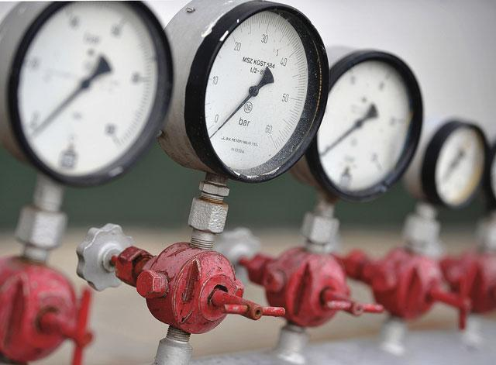
Экспорт газа растёт, известный завод Газпром обеспечивает газом не только Россию и страны СНГ, но и государства Центральной и Восточной Европы, Восточной и Юго-Восточной Азии, Скандинавию.

Slide 12
Из основных магистральных газопроводов следует отметить следующие:
Из Западно-Сибирской нефтегазоносной провинции:
1. Уренгой - Медвежье - Надым - Пунга - Вуктыл - Ухта - Грязовец; далее ветки: на Москву; на направление: Торжок - Псков - Рига; и на направление: Новгород - Санкт-Петербург - Таллинн. От Торжка далее Смоленск - Минск - Брест (Белоруссия);
2. Уренгой - Ижевск - Помары - Елец - Курск - Жмеринка (Украина) - Ивано- Франковск (Украина) - Ужгород (Украина), далее в Европу;
3. Уренгой - Медвежье - Пермь - Ижевск - Казань - Нижний Новгород - Владимир - Москва;
4. Уренгой - Сургут - Тобольск - Тюмень - Челябинск - Самара - Сызрань - Ужгород (Украина), далее в Европу;
5. Уренгой - Сургут - Нижневартовск - Томск - Юрга - Новосибирск - Кемерово - Новокузнецк; Уренгой - Медвежье - Нижняя Тура - Нижний Тагил - Екатеринбург -Челябинск.

Slide 13
Из Поволжского экономического района:
1. Саратов - Рязань - Москва;
2. Саратов - Пенза - Нижний Новгород (с ответвлением на Владимир и Москву) - Иваново - Ярославль - Череповц;
Из Уральского экономического района:
Газопровод «Союз»: Оренбург - Уральск - Александров - Гай - Кременчуг - Ужгород (Украина), далее в Европу;
Из Северо-Кавказского экономического района:
1. Ставрополь - Аксай - Новопсков - Елец - Тула - Серпухов (Московское кольцо) - Тверь - Новгород - Санкт-Петербург;
2. Ставрополь - Майкоп - Краснодар - Новороссийск;
Из Узбекистана: Газли (Узбекистан) - Ташауз (Туркмения) - Москва.

Slide 14
4. Факторы размещения.
Комбинаты газопереработки тяготеют к источникам сырья - месторождениям и крупным газопроводам. Таким образом, 98% газа в России добывается в Западной Сибири, Урале, Поволжском экономических районах. Это свидетельствует о высокой концентрации газодобывающей промышленности. От распределения месторождений газа по территории России зависит и расположение газопроводов. Газопроводы России:
Братство
Сияние Севера
Ямал-Европа (соединяет газовые месторождения севера Западной Сибири с конечными потребителями в Западной Европе)
Голубой поток(по дну Черного моря в Турцию)
Южный поток (по дну Черного моря в Италию и Австрию)
Северный поток ( по дну Балтийского моря в Германию

Slide 15
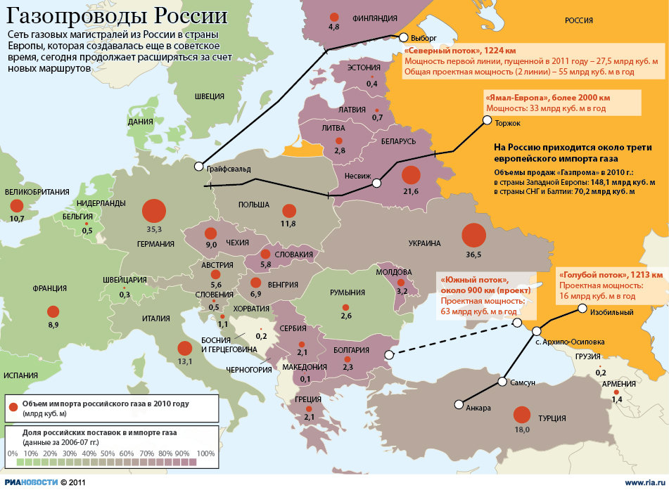

Slide 16
5. География.
Добыча свободного и попутного газа ведется в двадцати пяти субъектах Российской Федерации. Она сконцентрирована в районах, располагающих наиболее крупными и хорошо освоенными месторождениями.
В пределах Западно-Сибирской низменности открыты 300 нефтяных и газовых месторождений. На территории Западной Сибири расположены основные запасы природного газа страны. Из них более половины находится на Тюменском Севере, преимущественно в трех газоносных областях: Березовская газоносная область (расположенная вблизи Урала). Включает Пунгинское, Игримское, Похромское и другие месторождения газа.
Васюганская газоносная область (Томская область). Самыми крупными месторождениями являются Мыльджинское, Лугинецкое, Усть-Сильгинское.

Slide 17
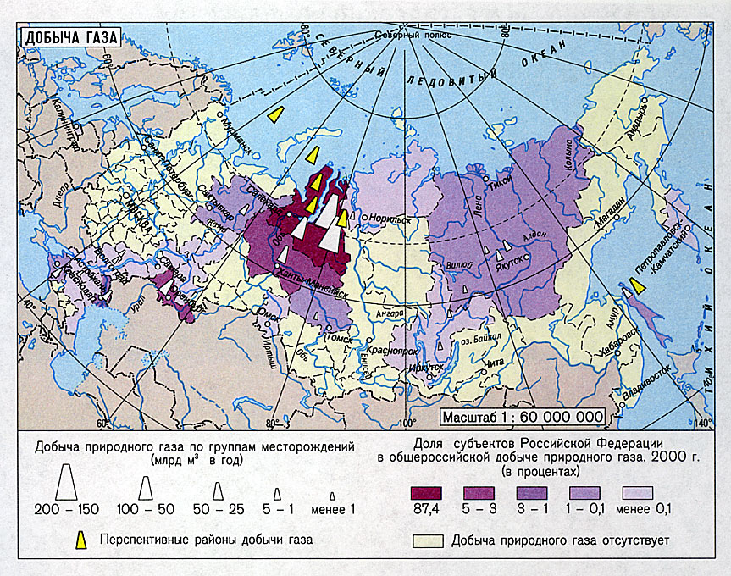

Slide 18
6. Особенности современного развития отрасли и перспективы развития.
К настоящему времени разведанность запасов в европейских регионах России и Западной Сибири достигает 40 — 45% по газу, в то же время Восточная Сибирь и Дальний Восток освоены только на 6 – 8%, а шельфы морей - лишь на 1 %. Именно на эти труднодоступные регионы (включая север Тюменской и Архангельской областей) около 80% природного газа. В связи с этим очень важно не допустить развала геологических организаций и увеличить масштабы геологоразведочных работ на газ для создания прочной сырьевой базы в будущем. Необходимо довести геологоразведочные работы до объемов, обеспечивающих в ближайшие несколько лет подготовку до 1 трлн куб. м газа с дальнейшим увеличением прироста запасов в год.

Slide 19
По мнению экспертов, совершенно реально осуществление таких программ, как:
-доведение добычи газа в стране к 2020году до 900-1000 млрд. куб.м;
-освоение газовых месторождений полуострова Ямал;
-создание нового поколения газопроводов;
-формирование нефтяной и газовой промышленности Восточной Сибири и Дальнего Востока и ускорение этого процесса путем строительства газопроводов Ямал-Китай-Корея;
-создание газохимической промышленности на Востоке страны. Для этого есть сырьевые ресурсы, сохраняющиеся пока мощности строительных организаций, инженеры, специалисты, рабочие - носители опыта и знаний масштабного развития газовой промышленности в прошлом.

Slide 20
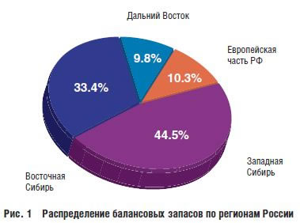
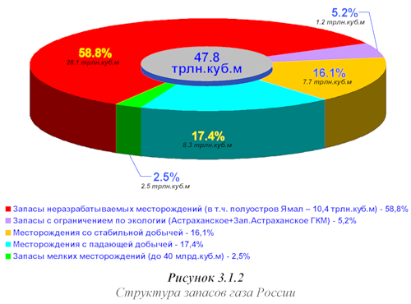
Структура запасов газа России

Slide 21
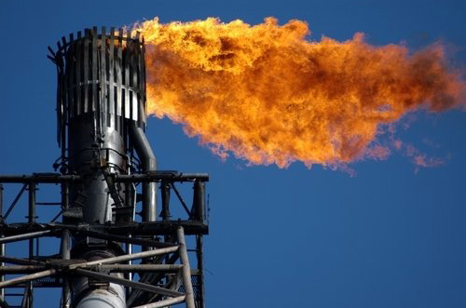
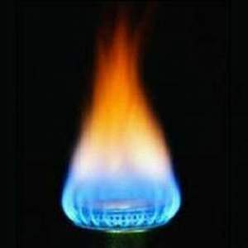
Спасибо за внимание!

